Slide 1

드론 열화상 기반 CWSI 분석
로직 검증 결과 및 기술 이관
2026. 09.
대동 애그테크 개발팀 전달용
새만금 논콩 24필지 · 84 영상쌍(’25~’26, 6회차) · 참고논문 8편 기반 로직 업그레이드 · 전량 검증 완료
Notes:
대동 표지 양식: 진회색 밴드 + 레드/실버 대각선 스트라이프. 근거 문서: 종합검토보고서_CWSI_v2.md

Slide 2
목 차
목차
1. 분석 개요 및 데이터셋
2. 참고논문 8편 방법론 검토
3. 처리 파이프라인 (cwsi_index.py)
4. 로직 개선 ① — ExG 식생 분리
5. 로직 개선 ② — 기준온도 5/95 백분위
6. 자동 품질검사(QC) 체계
7. 전체 84쌍 처리 결과
8. 결과 맵 비교 (v1 vs v2)
9. 상용 활용성 판정 및 운영 표준
10. 전달 코드 구성 — 함수 맵
11. 코드 로직 상세 ① — ExG 식생 마스킹
12. 코드 로직 상세 ② — 기준온도·CWSI·QC
13. 개발 통합 정보 (인수 스펙)
14. 플랫폼 연동 및 고도화 로드맵
2

Slide 3
1. 분석 개요 및 데이터셋
새만금 논콩 24필지 84 영상쌍(’25~’26, 6회차) 대상 CWSI 산출 로직을 참고논문 8편 기반으로 업그레이드하고 전량 검증을 완료함
데이터 규모
입력 데이터 사양
24
84
구분 | 사양
GNDVI (index_data/) | 단일밴드 float32, 식생지수 −1~1
LWIR (thermal_data/) | 단일밴드 float32, °C — GNDVI와 동일 그리드
RGB (rgb_data/) | 4밴드 uint8(RGBA), 별도 그리드 → 자동 재투영
좌표계 / nodata | EPSG:5179 / −10000
파일명 규칙 | {필지}_{회차}_{YYMMDD}_{센서}.tif
분석 필지 (SM01~24)
영상쌍 ×3센서
6
2cm
촬영 회차
GSD (풀해상도)
촬영 회차 구성
■ ’25 : 8/18 · 9/22 · 11/12 (SM01~12)
■ ’26 : 7/7 (SM13~24) · 7/15 (SM01~12)
8/14 (전체 24필지)
• 기온: temp_data.csv (촬영일별, ΔT용)
GNDVI(마스킹 폴백) + LWIR(온도) + RGB(ExG 마스킹) → 필지당 CWSI 맵 · GeoTIFF · 요약 CSV 산출
3
Notes:
데이터 규모/회차/사양. 하단 종합 바: 입력 3종 → 산출 3종 흐름.

Slide 4
2. 참고논문 8편 방법론 검토 — 요약
UAV 열화상 CWSI 관련 논문 8편의 기준온도·식생분리 방법을 전수 비교 — 재현 가능한 검증 방법만 선별함
# | 논문 (작물) | '건조/습윤 기준온도'를 어떻게 정했나 | 작물·토양을 어떻게 구분했나 | 채택 여부
1 | Kapari 2025 (옥수수) | 기상 회귀식(NWSB) — '물 잘 준 작물'의 온도를 대기 건조도(VPD)로 예측. 시간별 기상자료 필요 | 구분 안 함 (표본 지점 직접 실측) | 로드맵 옵션 (기상 연동 후)
2 | 나상일 2020 (봄배추) ★ | 열영상 속 식생의 최저온도=습윤 기준, 최고온도=건조 기준 — 기상장비 없이 산출 | RGB 녹색지수(ExG) + 자동 임계 분류 | ExG 식생분리 채택
3 | Shi 2024 (콩) | CWSI 안 씀 — 온도를 0~1로 정규화한 열지수(NRCT 등)로 토양수분을 추정 | SW 수동 임계 (방법 미기재) | 참고 (융합 우수성)
4 | Liu 2024 (겨울밀) ★ | 식생 온도의 하위 5%=습윤, 상위 5%=건조 기준 — 극값 노이즈에 강건. 가뭄판별 92.6% 검증 | 적외선 식생지수(NDVI) + 자동 임계(Otsu) | 백분위·ΔT·구조 채택
5 | Ma 2024 (겨울밀) | 실물 잎 기준면 — 물 뿌린 잎=습윤, 바셀린 발라 기공 막은 잎=건조. 촬영마다 현장작업 필요 | 습윤~건조 온도 구간 내 화소만 채택 | 기각 (자동화 불가)
6 | 문현동 2022 (콩) | CWSI 안 씀 — 엽온과 색소 지수(MTCI·CCI)의 변화 방향으로 조기탐지를 시도한 예비연구 | 명시 없음 | 참고 (조기탐지 아이디어)
7 | Combining UAV (옥수수) | 백분위(0.5/99.5) + 증발산 이론식의 일단위 지수 병행 — 촬영시각·노화 오진 등 한계 규명 | 토양보정 식생지수(SAVI) + 자동 임계 | QC·촬영표준 규칙 채택
8 | Soybean Flooding (콩) | CWSI 안 씀 — 온도·NDVI 등 5개 특징을 신경망에 넣어 침수 피해 등급 분류 | 색공간 수동 임계 + 군집화(k-means) | 참고 (혼합화소 근거)
★ v2의 두 원전 — #2 나상일(ExG 식생분리) + #4 Liu(5/95 백분위) · CWSI를 직접 다루지 않는 3편(#3·6·8)은 부분 참고
4
Notes:
용어: CWSI는 '건조 기준온도'와 '습윤 기준온도' 사이에서 작물 온도의 위치를 0~1로 나타내는 지수 — 따라서 각 논문의 차이는 결국 이 두 기준온도를 어떻게 정하느냐임. NWSB=물을 충분히 준 작물의 온도를 대기 건조도(VPD, 기온·습도로 계산)로 예측하는 회귀식. NRCT=포장 내 최저/최고 온도로 정규화한 간이 열지수. Otsu/Jenks=식생과 토양을 나누는 경계값을 자동으로 찾는 알고리즘. VPD=수증기압차(공기가 얼마나 건조한지). 상세: 참고논문_요약집.md

Slide 5
2. 참고논문 8편 방법론 검토 — 채택·기각 사유
v2 = 나상일(ExG) + Liu(5/95 백분위)의 핵심 요소에 Combining UAV의 운영 규칙을 결합한 구성임
채택 ① 나상일 2020 (봄배추)
채택 ② Liu 2024 (겨울밀)
규칙 채택 Combining UAV (옥수수)
기각·참고 5편
■ 방법: RGB 영상의 ExG 지수로 녹색 식생만 골라낸 뒤, 그 식생 화소의 온도만으로 CWSI를 계산 — 기상장비 없이 드론만으로 산출 가능해 우리 파이프라인에 직접 이식
■ 검증①: 물을 준 구역(CWSI 평균 0.25)과 물을 끊은 구역(0.49)이 명확히 구분됨 → 이 지수가 실제 관수 상태를 읽어냄을 입증
■ 검증②: CWSI가 높은 개체일수록 배추 구(결구) 지름이 작음 (상관계수 −0.72) → 스트레스 수치가 실제 생육 피해로 이어짐을 확인
■ 미채택 부분: 기준온도를 최저/최고값으로 잡는 방식은 수억 화소 대면적에선 노이즈에 취약 → 백분위로 대체
■ 방법: 식생지수+Otsu로 토양을 제거한 뒤, 남은 식생 온도의 하위 5%를 Twet, 상위 5%를 Tdry로 사용 — v2가 이 구조를 그대로 채택
■ 검증①: 이 CWSI가 실측 토양수분 변화를 87~90% 설명 (회귀 R² 0.87~0.90) — 지수가 높을수록 실제로 토양이 말라 있음
■ 검증②: 정상~심한 가뭄 4개 등급을 92.6% 정확도로 판별 — 비교 8편 중 실측 검증 성능 최고
■ ΔT(작물 표면온도−기온) 보조지표 활용법도 이 논문 방식
■ 한계 규명: 백분위 방식은 장면 안에 '스트레스 작물'과 '정상 작물'이 함께 있어야 유효함을 명시 → 우리 QC의 온도대비 부족 경고(2°C 기준)의 이론적 근거
■ 촬영 시각: 하루 6회 비행 비교에서 14시 데이터의 대표성이 가장 높고, 12·14·16시 3회만으로 하루 전체 스트레스를 재현(R² 0.794) → 12~16시 촬영 표준의 근거
■ 오진 경고: 생육 말기엔 잎 노화로 온도가 올라 수분스트레스로 오진됨 → 노화기 해석 금지 규칙의 근거
■ Kapari 2025: 기준온도를 기상(VPD) 회귀식으로 산출하는 NWSB 방식 — 시간별 기온·습도와 무스트레스 시기 실측이 필요해 현 데이터로는 불가 → 기상대 연동 후 로드맵 Phase 3에서 도입
■ Ma 2024: 잎에 물을 뿌리고(습윤 기준) 바셀린을 발라(건조 기준) 실물 기준면을 만드는 방식 — 촬영 때마다 현장 작업이 필요해 자동화·과거 데이터 적용 불가
■ Shi·문현동·Flooding: CWSI 자체를 다루지 않는 논문들(각각 토양수분 추정, 조기탐지 지수, 침수 피해 분류) — 다중센서 융합의 우수성, 혼합화소의 온도 오염 등 보조 근거로만 참고
(ExG 식생분리 — 나상일) + (5/95 백분위 — Liu) + (QC·촬영표준 — Combining) = v2 로직
5
Notes:
채택 기준: 현 데이터(GNDVI·LWIR·RGB + 일 기온)만으로 재현 가능하고 실측 검증이 있는 방법. 기상·현장작업이 필요한 방법은 기각 또는 로드맵 이관.

Slide 6
3. 처리 파이프라인 (cwsi_index.py)
영상쌍 자동 매칭부터 CWSI 산출·QC까지 필지당 완전 자동 처리 체계를 구축함
STEP 01 입력 매칭
STEP 02 그리드 정합
처리 성능 / KPI
GNDVI 기준 LWIR(필수)·RGB(선택) 자동 페어링
RGB → GNDVI 그리드 재투영, LWIR는 동일 그리드 시 생략
■ 처리 성공 83 / 84쌍
■ 오류 로그 0건
■ 4워커 병렬 약 1시간
■ 풀해상도 2cm 처리
■ ExG 마스킹 82쌍
• 필지 코드 인자로 부분 재처리 지원
▶
STEP 03 식생 마스킹
STEP 04 기준온도
정규화 ExG + Otsu 자동 임계 (RGB 없으면 GNDVI 폴백)
식생 온도 히스토그램 5% = Twet / 95% = Tdry
▶
STEP 05 CWSI 및 품질 검증
STEP 06 산출물
CWSI=(T−Twet)/(Tdry−Twet) · 식생비율/온도대비 경고
CWSI PNG · 온도 PNG · GeoTIFF · 요약 CSV
▶
(입력 3종 자동 매칭) → (ExG 식생분리) → (백분위 기준온도) = 운영자 개입 없는 필지 단위 자동 CWSI 산출
6
Notes:
6단계 2열 구성 + 우측 KPI 레일 + 하단 종합 바 (대동 밀도 원칙).

Slide 7
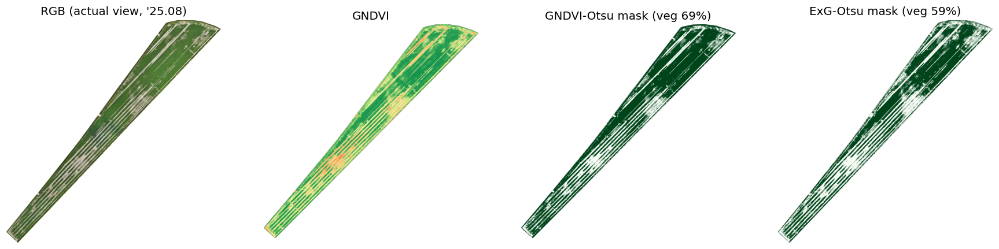
4. 로직 개선 ① — ExG 식생 분리
식생분리 지수를 GNDVI에서 ExG로 전환 — 생육기(8월) 정밀 분리를 확인하고, 노화기(11월) 70% 과대분류를 해결함
동일 필지(SM01) 생육 최성기(’25.8월) — 좌→우: RGB 실제 모습 · GNDVI · GNDVI-Otsu 마스크(녹색=식생 판정) · ExG-Otsu 마스크 — ExG가 이랑·경계 혼합화소를 더 정밀하게 배제
70% → 10%
IoU 0.11
IoU 0.84~0.86
노화기 식생 판정 비율
노화기 마스크 일치도
최성기(8월) 일치도
GNDVI는 갈변 잎·잔사까지 식생으로 판정, ExG는 잔여 녹색만 정확 분리
두 방식이 사실상 서로 다른 영역을 분석 — v1의 11월 CWSI는 토양+잔사 온도였음
생육기엔 두 방식 거의 동일 → ExG 전환 리스크 없음. 84쌍 중 82쌍 ExG 적용
7
Notes:
발표 포인트: ① 첫 패널 RGB에서 필지가 전면 갈색(수확 후) = 육안으로 녹색 작물이 거의 없음이 정답 기준. ② 그런데 GNDVI-Otsu는 70%를 식생으로 판정(오답), ExG-Otsu는 11%만 판정(정답) — GNDVI는 갈변 잎·잔사에서도 값이 높게 유지되기 때문. ③ IoU(교집합/합집합)는 두 마스크의 겹침 비율: 11월 0.11 = 서로 다른 땅을 보고 있었다는 뜻(바꿔야 할 이유), 8월 0.84~0.86 = 생육기엔 동일(바꿔도 되는 이유). 근거: 나상일 외 2020(ExG), Liu 2024(지수+Otsu 구조).

Slide 8
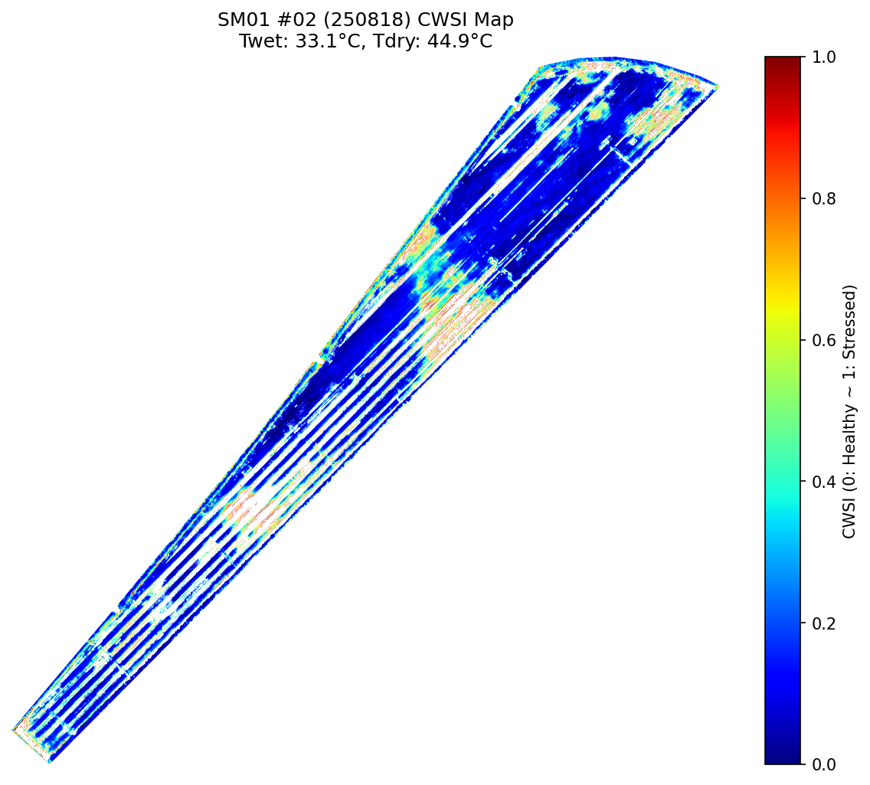
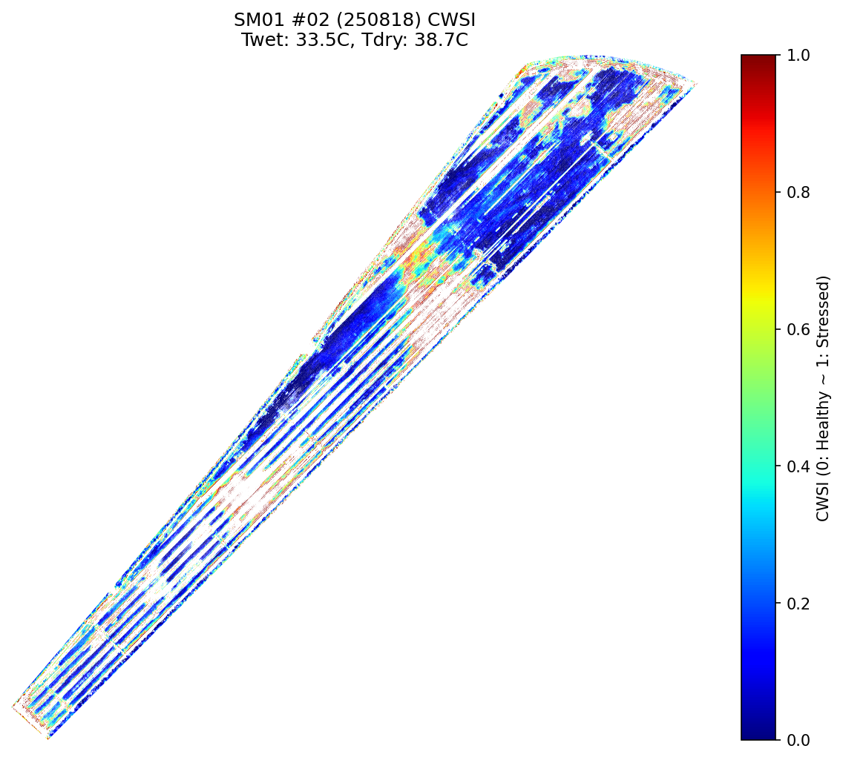
5. 로직 개선 ② — 기준온도 5/95 백분위
기준온도를 5/95 백분위로 조정, Tdry 부풀림에 의한 v1의 체계적 CWSI 저평가를 제거함
그래프 필지 실물 비교 — 8월 SM01 결과 맵
v1 평균 0.22 (Tdry 44.9°C)
v2 평균 0.28 (Tdry 38.7°C)
■ v1 저평가 원인: 99.5% 백분위의 토양 화소 오염 + 기온+5°C 하한 → 분모 부풀림 (효과 분리: 백분위만 교체해도 v2와 동일)
■ 채택 근거: Liu 2024 — 토양수분 실측 R² 0.87~0.90 · 가뭄판별 92.6% 검증
같은 필지·같은 촬영 — 스트레스 구역 위치는 동일하고, v2는 토양 제외(흰색)와 현실화된 기준온도로 값만 정직해짐
향후 검증 액션 플랜 (v1 대비 v2 타당성 실증)
① 농가 VoC 교차검증 — 스트레스 상위 필지(SM21·SM23) 현장 확인·농가 인터뷰와 CWSI 등급 대조 ② 독립 지표 교차검증 — ΔT 순위 일치도 확인(기상 연동 후) ③ NWSB 병행 비교(A/B) — ’27 기상 기반 기준온도와 등급 일치도 분석
v2 값 상승 = 스케일 재조정(정상화)이며 상대 비교 유효성은 동일 — 설정으로 v1 방식 복원 가능 (BASELINE_PERCENTILES)
8
Notes:
차트(좌): 동일 장면 4개의 v1/v2 평균 CWSI (회색=v1, 네이비=v2). 우측 맵: 차트 1번 막대(8월 SM01)의 실제 결과 — 공간 패턴은 유지되고 스케일만 교정됨을 시각 확인. 차이가 큰 8월 SM05·9월 SM01의 결과 맵 비교는 맨 뒤 Back-up 장표 참조.

Slide 9
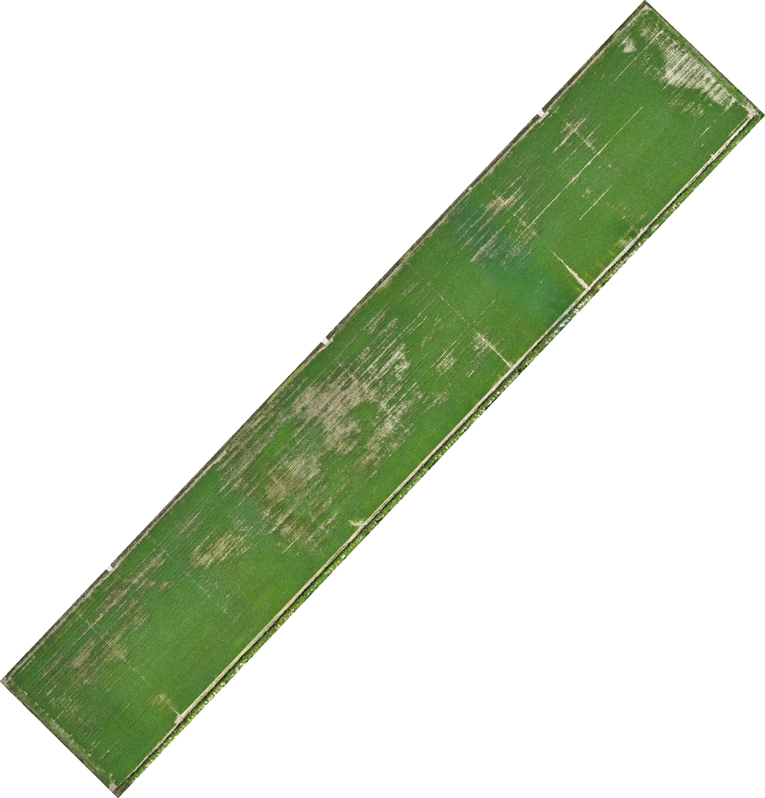
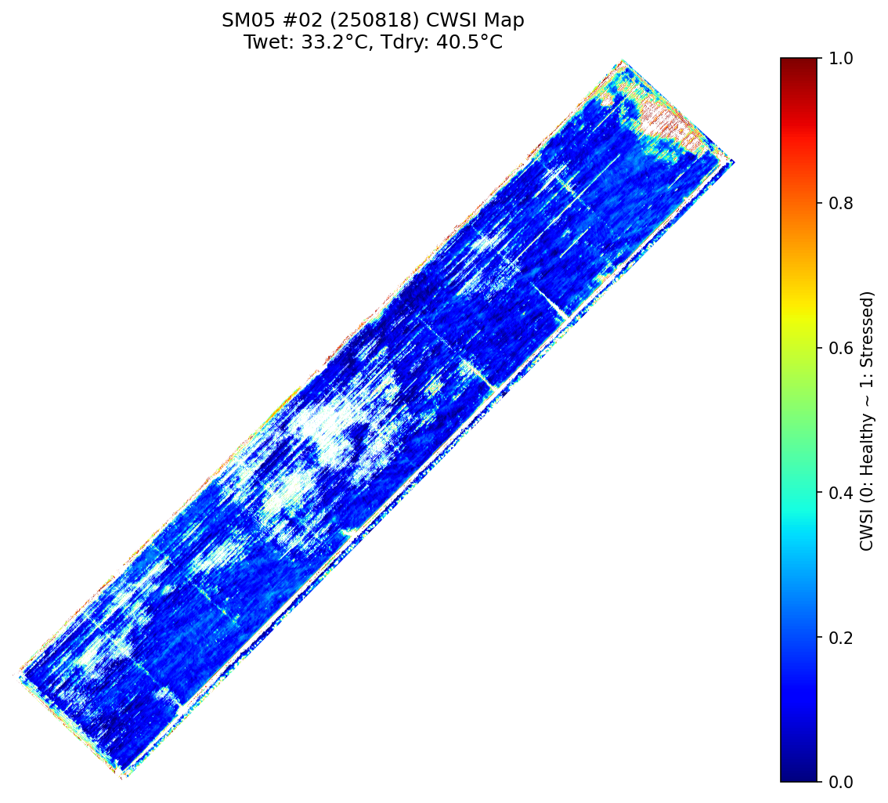
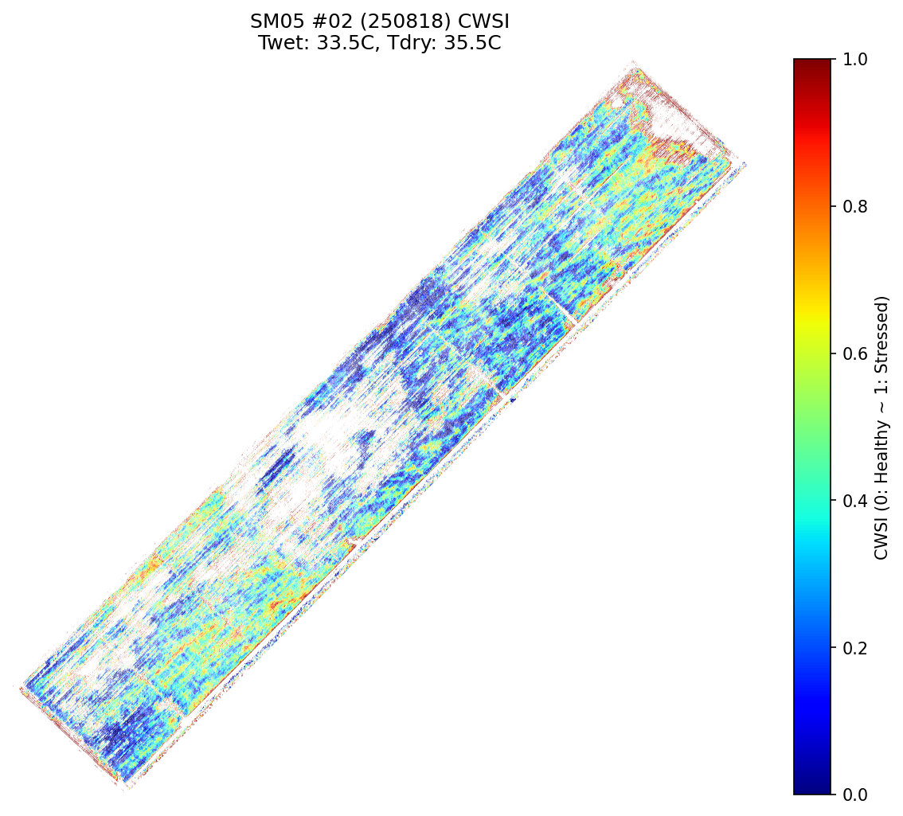
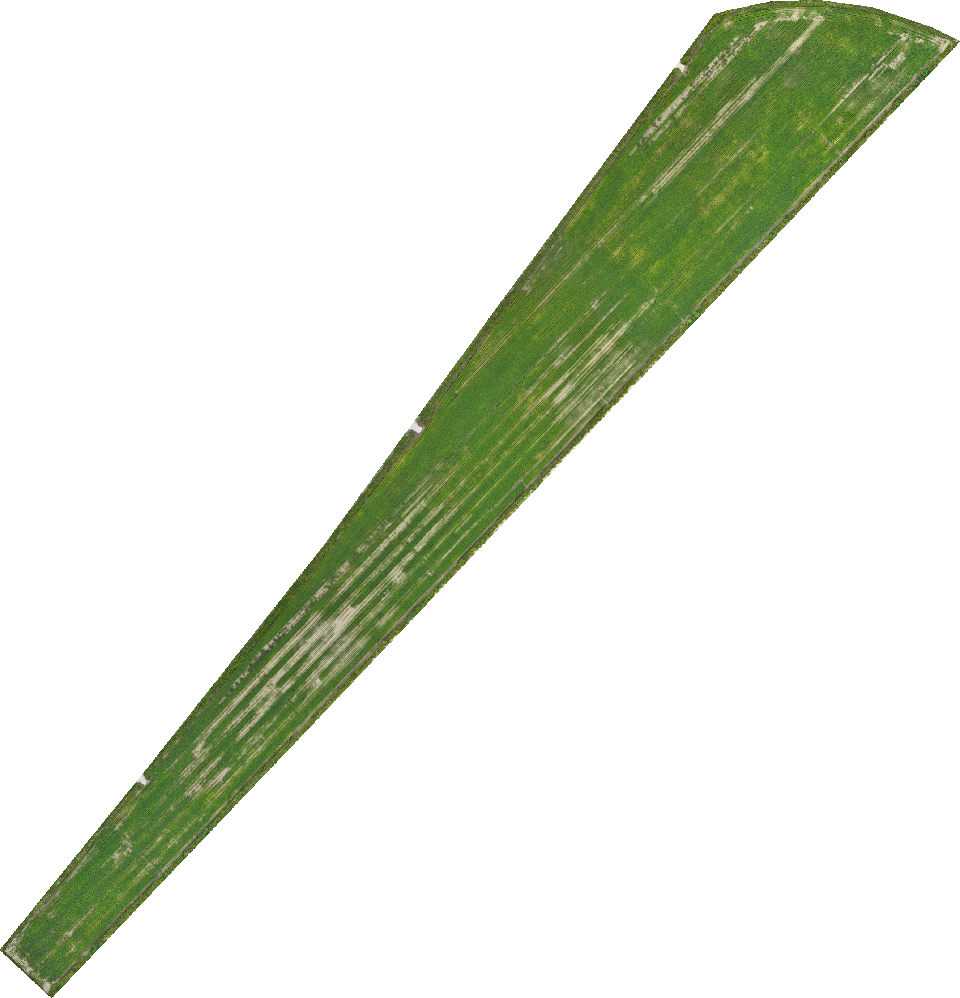
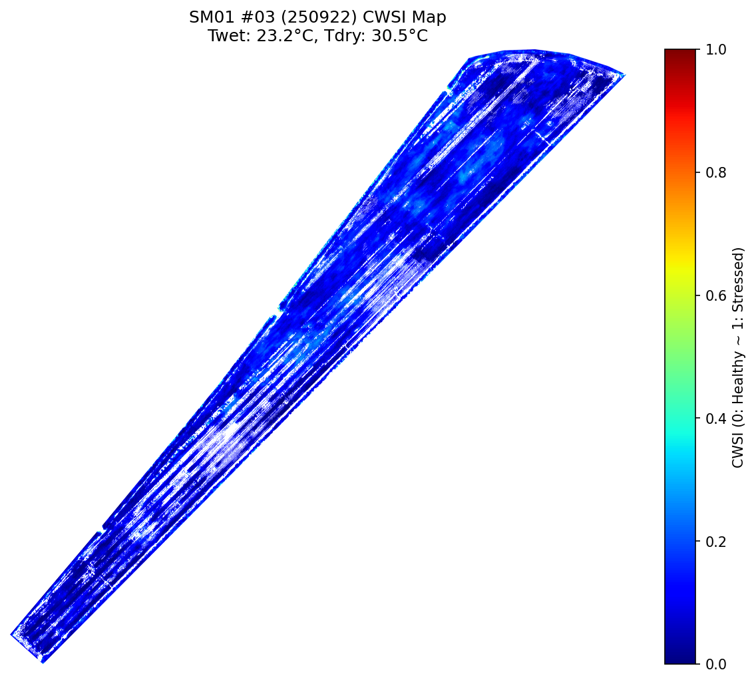
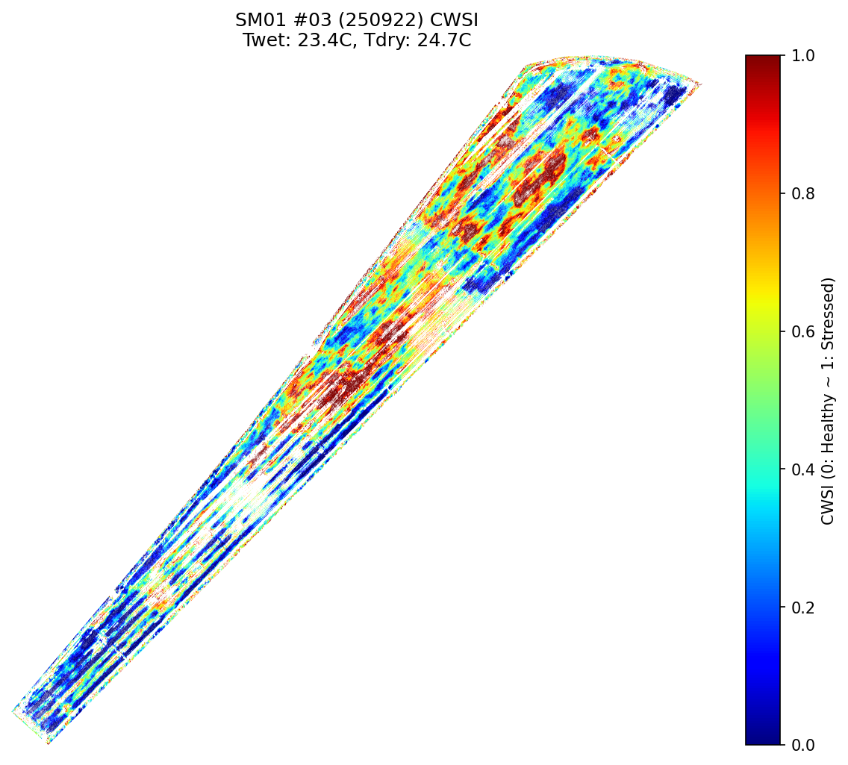
Back-up] 기준온도 개선 — 차이 큰 장면의 v1/v2 결과 맵
v1↔v2 차이가 큰 두 장면 모두 원인은 'v1의 인위적 저평가' — v2에서는 이런 균일 장면이 QC로 자동 보류되어 오판이 차단됨
8월 SM05 — 평균 0.19 → 0.37
9월 SM01 — 평균 0.12 → 0.47
RGB 실제 모습
v1 (0.5/99.5+기온하한)
v2 (ExG+5/95)
RGB 실제 모습
v1 (0.5/99.5+기온하한)
v2 (ExG+5/95)
RGB: 균일하게 푸른 건강 필지 — v1은 토양 오염 Tdry(40.5°C)로 저평가, v2는 온도대비 2.0°C로 QC 보류(절대값 판정 제외)
RGB: 등숙기 작물이 균일하게 덮은 필지 — 기온+5°C 하한이 Tdry를 30.5°C로 부풀려 0.12, 실제 작물 온도(23~25°C) 기준 0.47이나 회차 전체 QC 보류
해석 원칙
RGB에서 두 필지 모두 '균일하게 푸른 작물' = 온도 대비가 없는 장면 — v1의 '낮고 안심되는 값'은 분모 부풀림의 착시이며, v2에서는 절대값 대신 QC 플래그가 정답 (저평가된 값이 서비스로 나가는 것을 방지)
18
Notes:
본편 5절(기준온도) 백업. 두 장면 모두 v2 기준선 폭이 2°C 안팎이라 QC 보류 — 8페이지 질문('왜 이렇게 차이가 나느냐')에 대한 상세 답변용. v1 맵은 구버전 실제 산출물(result_cwsi_final), v2 맵은 신버전 산출물(result_cwsi_v2).

Slide 10
6. 자동 품질검사(QC) 체계
판정 불가 장면을 자동 경고하는 QC 체계를 도입, 전체의 30%(25/83)를 사전 식별함 — v1은 경고 없이 출력
QC 1 온도대비 부족
QC 2 식생비율 이상
Tdry − Twet < 2°C
< 2% 또는 > 98%
■ 장면이 균일하면 백분위 기준선은 노이즈 확대에 불과 → CWSI 절대값 무의미
■ 요약 CSV qc 열 기록 → 후속 시스템 자동 필터 가능
■ 마스크 실패 또는 파종 직후·수확 후 장면 감지
■ 필지 대표 통계 부적합 → 판정 제외 처리
27 / 83
QC 경고 발동 (33%)
■ ’25.9/22 회차: 12필지 중 11필지 경고 — 작물 온도가 필지 전체에서 균일해져 회차 전체 판정 보류
■ ’26.7/7 회차 5건, 8월 회차 2~5건 — 필지 단위 선별 차단
■ v1이었다면 경고 없이 서비스에 유출되었을 데이터 — 상용 신뢰성의 핵심 안전장치
9
Notes:
QC는 값을 바꾸지 않고 경고만 기록. 서비스에서는 qc 열 게이트를 코드로 강제 권장.

Slide 11
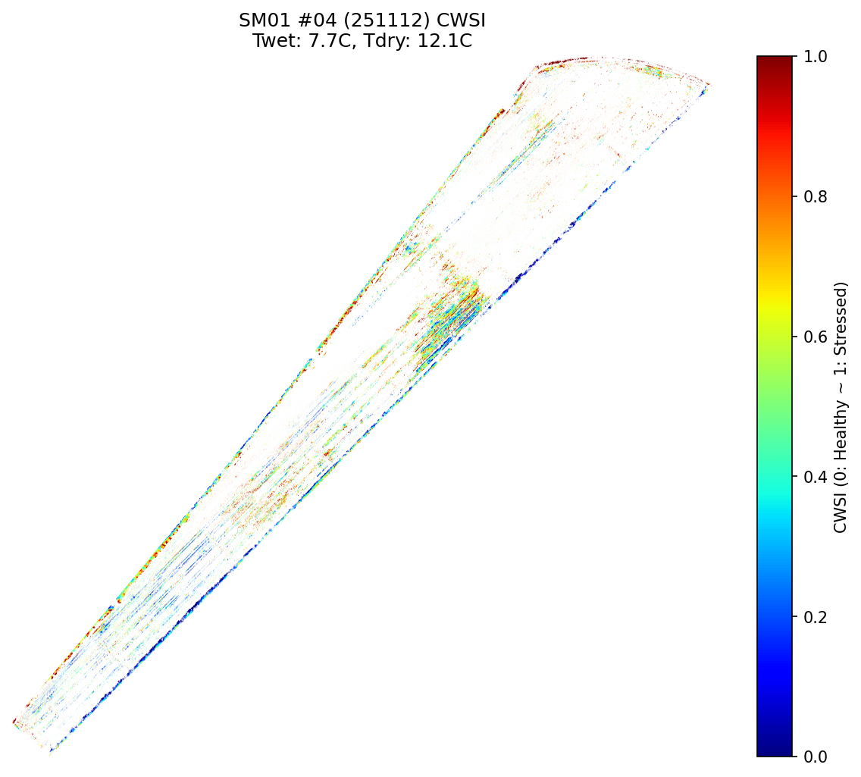
7. 전체 84쌍 처리 결과
83/84쌍 처리 성공(1건 원본 손상) — 8월 회차가 판정 적합, 스트레스 상위 SM21·SM23 현장 확인 필요
회차 판정 및 조치
적합
8월 회차(’25·’26) — 기준선 폭 3~5°C, 필지 간 편차 뚜렷 → 판정 사용
보류
9/22(QC 11필지) · 11/12(노화기) · 7/15(식생 3.4%) → 판정 제외
확인
SM21(0.637, 스트레스 화소 76%) · SM23(0.588) — QC 무경고 → 현장 조사
양호
SM01·SM04·SM12 (’25.8월, CWSI 0.28~0.31)
회차별 판정 가능 필지 비율(%) — QC 무경고 + 생육시기 적합
평균 온도대비: 8월 3.2~5.0°C vs 9월 1.4°C (QC 임계 2°C) · 11/12 노화기·7/15 파종직후 → 시기 부적합(0%)
8월 촬영 적합성
동일 필지(SM01)의 회차별 결과 맵 — 8월은 스트레스 구역이 공간 패턴으로 뚜렷, 9월은 온도대비 소멸로 필지 전체가 중간값(판정 불가, QC 보류)
8월 — 패턴 뚜렷 (적합)
9월 — 균일 (QC 보류)
11월 — 노화기 (해석 금지)
10
Notes:
차트 지표 설명: '판정 가능 필지 비율' = QC 무경고(온도대비·식생비율 정상) AND 생육시기 적합(노화기·파종직후 제외)인 필지의 비율 — 8월 회차가 78~83%로 압도적. 기존 '평균 CWSI' 차트는 9월이 더 높게 나와(균일 장면의 중간값 수렴 착시) 적합성 근거로 부적절해 교체함. 참고: 회차별 평균 CWSI = 8/18 0.35, 9/22 0.51, 11/12 0.50, 7/7 0.53, 7/15 0.40, 8/14 0.47 · QC 경고 수 = 2/11/2/5/2/5. 하단 3개 맵: 같은 SM01 필지의 8월/9월/11월 시각 비교.

Slide 12
8. 결과 맵 비교 (v1 vs v2)
v2는 토양 두둑·혼합화소를 제외하고 실제 작물 표면만 분석 — 공간 패턴 유지, 오염 제거
▶
v1 — GNDVI 마스크 + 0.5/99.5 (Tdry 44.9°C)
v2 — ExG 마스크 + 5/95 (Tdry 38.7°C)
SM01 필지, ’25.8.18 동일 촬영 — 흰색(제외) 확대 = 토양·혼합화소 제거, 색 스케일 차이 = 기준온도 현실화
11
Notes:
이랑 사이 흰 줄이 살아난 것이 ExG 마스크 효과. 정보 손실이 아니라 오염 제거.

Slide 13
9. 상용 활용성 판정 및 운영 표준
‘필지 내 상대 진단·구역 탐지’는 상용 투입 가능 — 절대값 처방은 실측 캘리브레이션 1시즌 후 가능
즉시 활용 가능
검증 후 가능
사용 제외
■ 필지 내 스트레스 공간분포 스크리닝 (관개·배수 불량 구역)
■ 현장 조사 우선순위(스카우팅) 결정
■ 회차 간 상대 모니터링 · GIS/관제 연계
■ 절대값 기반 관개 의사결정 — 논콩 임계값 캘리브레이션 필요
■ 필지 간·날짜 간 절대 비교 — NWSB(기상 연동) 도입 시
■ 노화기(9월 하순~) 수분스트레스 해석
■ QC 경고 장면 절대값 판정
■ 흐린 날·이른 오전 촬영분
운영 표준 — 이 조건을 지켜야 결과가 유효
No | 항목 | 기준 | 근거
1 | 촬영 생육시기 | 개화~등숙기 (8월 초~9월 초) | 8월 회차만 기준선 폭 3~5°C로 적합
2 | 촬영 시각·기상 | 맑은 날 12:00~16:00 (14시 최적) | 14시 중요도 0.42 최대 (Combining UAV)
3 | QC 게이트 | qc 열 경고 시 '판정 보류' 처리 | 미적용 시 무의미한 값 서비스 유출
4 | 노화기 처리 | 9월 하순 이후 해석 금지 | 노화 온도 상승을 스트레스로 오진
5 | 데이터 요건 | 노화기 분석 시 RGB 필수 | GNDVI 폴백은 노화기 신뢰 불가
12
Notes:
절대값 처방 보류는 로직 결함이 아니라 작물·지역 캘리브레이션 데이터 부재 때문.

Slide 14
10. 전달 코드 구성 — 함수 맵 (cwsi_index.py)
전달 코드는 단일 파일 약 400줄 — 파이프라인 6단계가 함수 단위로 1:1 분리되어 있어 모듈 이식·수정이 용이함
코드 개요
함수 → 파이프라인 단계 매핑
■ 단일 파일 cwsi_index.py (~400줄)
■ 의존성: rasterio · scikit-image · numpy · pandas · matplotlib
■ 설정 상수는 파일 상단 집중 배치 — 코드 수정 없이 동작 변경
■ 필지 단위 독립 처리 → 병렬·부분 재처리 자유
■ 예외는 쌍 단위 격리 — 1개 실패해도 배치 지속
함수 | 단계 | 역할
load_temp_data | - | temp_data.csv → {날짜: 기온} 로드
find_processing_pairs / find_rgb | STEP 01 | GNDVI 기준 LWIR(필수)·RGB(선택) 자동 매칭
read_and_resample_lwir | STEP 02 | LWIR 로드 — 동일 그리드면 그대로, 아니면 bilinear 재투영
compute_exg_on_grid | STEP 02·03 | RGB를 기준 그리드로 재투영하며 ExG 계산 (밴드 단위 누적)
auto_threshold / build_vegetation_mask | STEP 03 | Otsu·Jenks 자동 임계 → 식생 마스크 (RGB 없으면 GNDVI 폴백)
calculate_cwsi | STEP 04·05 | 5/95 백분위 Twet/Tdry → CWSI 맵 + 통계 + QC 판정
save_cwsi_map / save_lwir_map / save_cwsi_geotiff / append_summary | STEP 06 | PNG 2종 · GeoTIFF · 요약 CSV 저장
process_pair | 전체 | 필지 1쌍 오케스트레이터 (위 함수 순차 호출)
__main__ | - | 쌍 탐색·정렬·코드 필터(병렬 분할)·루프 실행
13
Notes:
함수명이 곧 파이프라인 단계. 특정 단계만 교체(예: 마스킹 알고리즘)하려면 해당 함수만 수정하면 됨.

Slide 15
11. 코드 로직 상세 ① — ExG 식생 마스킹
RGB를 밴드 단위로 누적 재투영하여 대용량(22k×22k)에서도 메모리 안정적으로 ExG를 산출함
compute_exg_on_grid + build_vegetation_mask (요약)
설계 포인트
# 밴드별 재투영-누적 (R,G,B 한 장씩)
S = 0; N = 0
for band, coef in [(R,-1), (G,+2), (B,-1)]:
b = reproject(band, GNDVI_grid, average)
S += b; N += coef * b
ExG = N / S # = (2G-R-B)/(R+G+B)
ExG[alpha < 128] = NaN # 유효영역 마스크
# 자동 임계 → 식생 마스크
thr = otsu(ExG[valid]) # 또는 jenks
mask = valid & (ExG > thr)
# RGB 없음/실패 → GNDVI로 동일 절차 폴백
■ 정규화 ExG = (2G−R−B)/(R+G+B) — 논문(나상일 2020)의 정규화 색좌표 2g−r−b와 수학적으로 동일
■ 밴드 3장을 동시에 올리지 않고 합(S)·가중합(N) 2개 배열만 유지 → 풀해상도에서 메모리 약 40% 절감
■ RGB 4번째 밴드(alpha)로 촬영 외곽 무효영역 제거 — 경계부 오염 방지
■ Otsu = 급간분산 최대화 자동 임계 (Liu 2024 방식) · Jenks 옵션은 1D k-means 자연분류로 구현
■ 임계 산출 실패 시 안전 기본값(ExG 0.05 / GNDVI 0.3)으로 폴백
(RGB 재투영) + (ExG 계산) + (Otsu 임계) = 노화기까지 안정적인 작물 전용 마스크 → STEP 04 기준온도로 전달
14
Notes:
실코드는 compute_exg_on_grid(밴드 누적 재투영)와 build_vegetation_mask(임계·폴백) 두 함수. 마스킹 알고리즘 교체 시 이 두 함수만 수정.

Slide 16
12. 코드 로직 상세 ② — 기준온도·CWSI·QC
식생 화소 온도 분포만으로 기준온도를 정해 기상 실측 없이 CWSI를 산출하고, 판정 불가 조건을 함께 기록함
calculate_cwsi (요약)
설계 포인트
temps = LWIR[mask & ~isnan(LWIR)]
Twet = percentile(temps, 5)
Tdry = percentile(temps, 95)
# (옵션) Tdry = max(Tdry, Tair+5) # v1 호환
CWSI = clip((LWIR - Twet)/(Tdry - Twet), 0, 1)
# QC 판정 (값은 바꾸지 않고 경고만 기록)
if Tdry - Twet < 2.0: qc += 'baseline_range'
if veg_frac < 0.02 or > 0.98: qc += 'veg_ratio'
# 통계 산출 → cwsi_summary.csv 1행 기록
mean/median/p90 · frac(CWSI>0.5) · dT=Tc-Tair
■ 백분위(5/95)는 '이 필지에서 가장 시원한/뜨거운 작물'의 강건한 추정 — 극값 노이즈에 안전 (Liu 2024 검증)
■ 기상자료 불필요 — 열영상+마스크만으로 필지 독립 산출. 기온은 ΔT(작물 표면온도−기온: 잎이 공기보다 얼마나 시원한지 = 증산 활동) 보조지표에만 사용
■ QC는 산출을 막지 않고 qc 열에 기록 — 서비스단에서 게이트 정책 자유 구현
■ 설정 상수(BASELINE_PERCENTILES, TDRY_AIRTEMP_FLOOR)로 v1 방식 즉시 복원 가능 — A/B 비교 용이
■ GeoTIFF는 GNDVI와 동일 그리드(EPSG:5179)로 저장 — GIS 중첩 시 재정렬 불필요
(식생 온도 분포) → (5/95 백분위 기준온도) → (CWSI 0~1 맵 + QC 플래그) = 기상 인프라 없이 운영 가능한 산출 체계
15
Notes:
실코드는 calculate_cwsi 함수 하나. NWSB(기상 기반 기준선) 도입 시 이 함수에 BASELINE_MODE 분기만 추가하면 됨.

Slide 17
13. 개발 통합 정보 (인수 스펙)
GeoTIFF + 요약 CSV만으로 관제 대시보드·처방 모듈과 직접 연동 가능한 산출 체계를 제공함
입력 폴더 규약 / 실행
핵심 설정 파라미터
index_data/ {필지}_{회차}_{YYMMDD}_GNDVI.tif
thermal_data/ {필지}_{회차}_{YYMMDD}_LWIR.tif
rgb_data/ {필지}_{회차}_{YYMMDD}_RGB.tif
temp_data.csv date(YYMMDD), temperature
설정 | 기본값 | 설명
MASK_METHOD | auto | RGB 있으면 ExG, 없으면 GNDVI
THRESH_ALGO | otsu | otsu | jenks(자연분류)
BASELINE_PERCENTILES | (5,95) | (0.5,99.5)=v1 호환
TDRY_AIRTEMP_FLOOR | False | True 시 v1 기온하한 복원
SAVE_GEOTIFF | True | GeoTIFF 저장 (EPSG:5179)
python cwsi_index.py # 전체 처리
python cwsi_index.py SM16 SM18 # 부분 재처리
CWSI_PART=p1 python cwsi_index.py SM01.. # 병렬
요약 CSV 주요 열 (cwsi_summary.csv)
tag · mask_method · threshold · veg_fraction · t_wet · t_dry · canopy_temp_mean · delta_t · cwsi_mean/median/p90 · frac_gt_05 · qc
■ 환경: Python 3.12 · rasterio 1.4.3 · scikit-image · pandas
■ 단일 파일(약 400줄), 함수 단위 분리 — 모듈 이식 용이
연동 포인트
GeoTIFF(구역도) → GIS/관제 오버레이 · CSV(필지 통계+QC 플래그) → 대시보드/처방 모듈 입력 · qc 열 → 자동 게이트
※ 인수 시 확인: 원본 손상 2건(SM16_02_260814_LWIR · SM18_02_260814_RGB) 재확보 후 SM16·SM18 단독 재처리 요망
16
Notes:
개발사 인수용 핵심 스펙. 상세: 종합검토보고서_CWSI_v2.md, 폴더 내 memory.md

Slide 18
14. 플랫폼 연동 및 고도화 로드맵
현재는 기상 데이터 없이 플랫폼 연동으로 서비스 개시 — 중기 캘리브레이션으로 절대 판정까지 단계 확장함
PHASE 01 연동
PHASE 02 기상 연동
PHASE 03 절대화
PHASE 04 로직 확장
’26.9~ (현재)
’27
’27 시즌
’28~
■ GeoTIFF·요약 CSV 플랫폼 연동 (지도 오버레이·필지 대시보드)
■ QC 게이트: qc 경고 시 '판정 보류' 정책 탑재
■ 손상 2건 재처리 · 촬영시각 기록 체계 시작
■ 기상 어댑터: 간이기상대(1순위) + 기상청 API(ASOS·AWS) — 결측 백업·다지역 확장 대응
■ 촬영시각 매칭 ΔT 정밀화 · VPD 모듈 탑재
■ 일사량 기반 청천 자동 QC (low_solar)
■ NWSB 캠페인: 관수 직후 맑은 날 10~16시 4~6회 비행 → ΔT-VPD 회귀
■ 백분위 방식과 병행 운영(A/B) → 전환 타당성 검증
■ 농가 VoC·현장 확인과 CWSI 등급 대조 — v2 타당성 실증
■ BASELINE_MODE=nwsb 구현
■ NWSB 계수의 지역·품종 이식성 검증
■ 풍속·일사·ET 활용 일단위 CWSI 검토
■ 결주 분석과 공간 결합 → 원인 진단
▶
▶
▶
서비스: 필지 내 상대 진단·구역 탐지
서비스: 동일 범위, 신뢰도↑ + 기상대 없는 지역 확장 기반
서비스: 필지 간·날짜 간 절대 비교
서비스: 일단위 지수·통합 진단
의사결정 포인트: ① QC 게이트 정책 — 숨김보다 '보류 표시' 권장 ② Phase 3 일정 — NWSB 캠페인 비행 2일 (개화기·등숙기 각 1일, 강우/관수 직후 맑은 날) ③ 촬영 표준 준수 — 맑은 날 12~16시 (미준수 시 보정 불가)
17
Notes:
상세 문서: 플랫폼연동_고도화로드맵.md. Phase 1은 즉시 착수 가능(기상 불필요). Phase 3이 서비스 도약 지점 — 필지 간 절대 비교·절대 임계 판정 가능화. 새만금 간이기상대는 이미 설치되어 있어 Phase 2 선행조건 충족.

